Slide 1


Budování kultury kvality
dr Małgorzata Szulc-Kurpaska

Slide 2

Collegium Witelona Státní Univerzita v Legnici
dr Małgorzata Szulc-Kurpaska

Slide 3
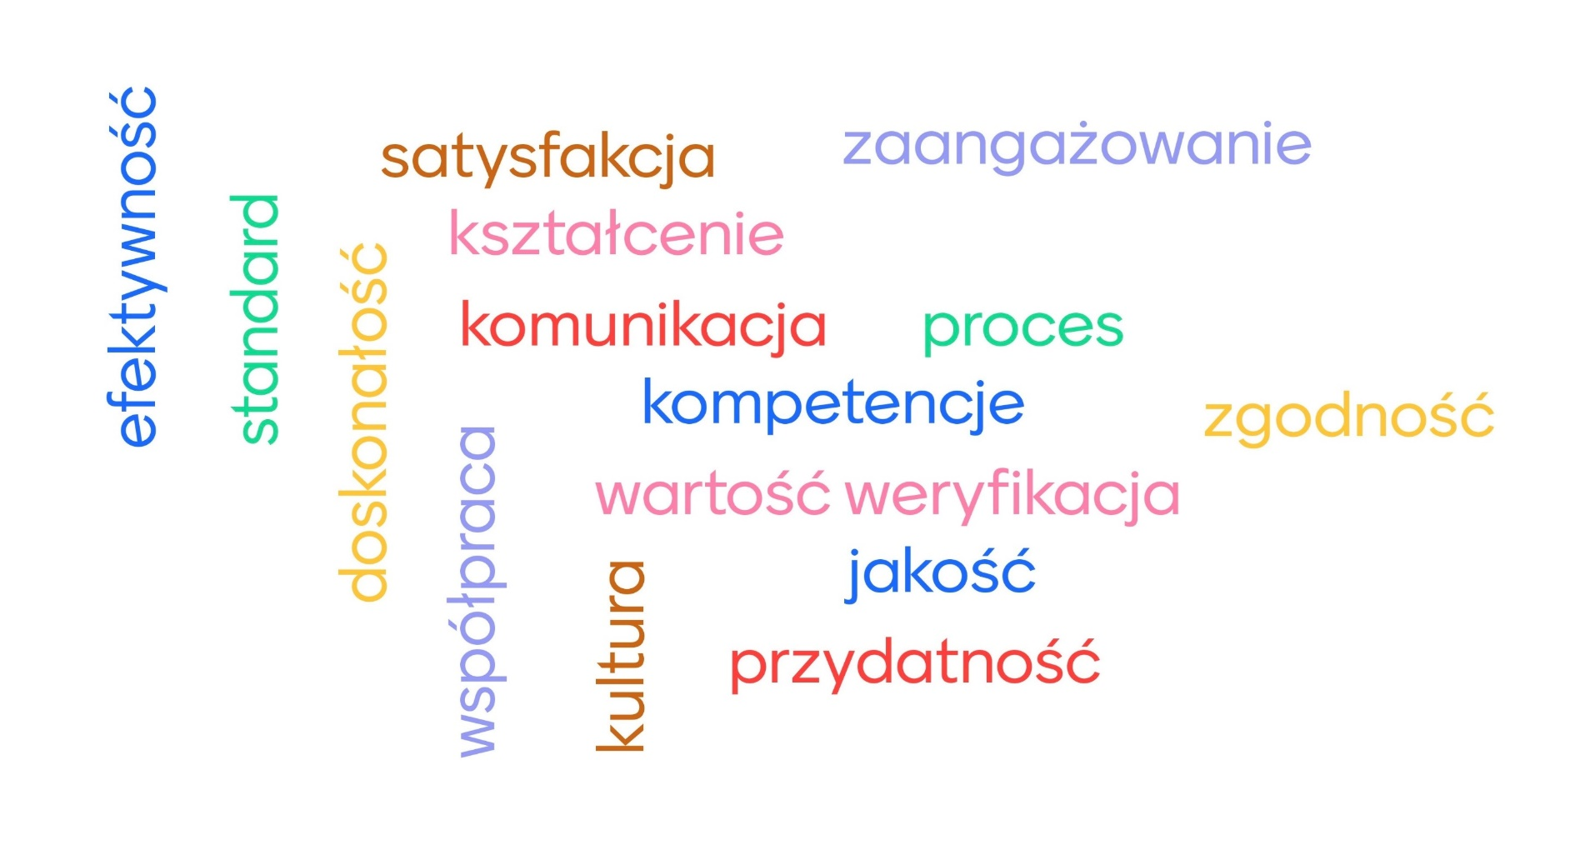
Budowanie kultury jakości
Efektivita, standardy, spokojenost, dokonalost,spolupráce,vzdělávání, komunikace,proces,
angažovanost,kompetence, kultura, hodnota, shoda, verifikace, kvalita, užitečnost
Proces osiągania celów

Slide 4
Kultura kvality
„soubor hodnot, tradic, postupů a přesvědčení přijatých členy organizace, vytvářející prostředí vedoucí k utváření a neustálému zlepšování kvality” (Łukasiński, 2011, s. 39)

Slide 5
Univerzitní tým pro kvalitu vzdělávání
Tým pro kvalitu výuky katedry
Programový výbor
(posuzování a zvyšování kvality vzdělávání ve studijním oboru)

Slide 6
Univerzitní tým pro kvalitu vzdělávání:
Ve složení: Prorektor pro didaktiku a studenty, děkani, zástupce studentů
Jsou zodpovědní za:
Projekty
Implementaci
Sledování/Monitoring
celouniverzitní řešení zlepšující kvalitu vzdělávání

Slide 7
Tým pro kvalitu výuky katedry
Ve složení: děkan, proděkani, koordinátor programu Erasmus a ECTS, alespoň jeden učitel a alespoň jeden student z každého oboru
Stanovuje oborové pravidla a postupy pro zajištění kvality vzdělávání
Stará se o správné fungování tohoto systému v rámci fakulty

Slide 8
Programový výbor
Ve složení:
Vedoucí podniku/katedry
Akademičtí učitelé vedoucí výuku v daném oboru (včetně vedoucího praxe)
Zástupce studentů

Slide 9
Programový výbor
Ověřování studijních programů v souladu s platnými předpisy
Monitorování spolupráce s interními a externími zúčastněnými stranami
Dohled nad správnou realizací studijních programů
Dohled nad správným počtem hodin a rozsahem praktické výuky a odborné přípravy
Dohled nad správným rozložením a počtem vyučovacích hodin

Slide 10
Programový výbor
Informace o efektivitě vzdělávacího procesu a přiměřenosti studijního programu k potřebám sociálního a ekonomického prostředí pocházejí od:
* Studenů – kteří hodnotí spokojenosti se studiem – hodnocení je získáváno v rámci celouniverzitního průzkumu ve věci spokojenosti studentů
*Studenů 1. ročníku – zkoumání jejích očekávání a případných změn a potřeb
*Akademických učitelů -hodnocení je získáváno prostřednictvím průzkumu hodnotícího dosažených výsledků vzdělání
*Externích zúčastněných stran – hodnocení vyjádřené prostřednictvím průzkumu a na schůzích

Slide 11
Vedoucí podniku/katerdy
*Pořádání schůzek se zaměstnanci podniku/katedry
*Hodnocení učební zátěže
*Přehled modulových karet
*Hospitace
*Analýza kvality diplomových prací
*Zařazení studentů do specializací
*Pořádání školení a setkání se zúčastněnými stranami
(úvod do praxe, kurzy etikety)

Slide 12
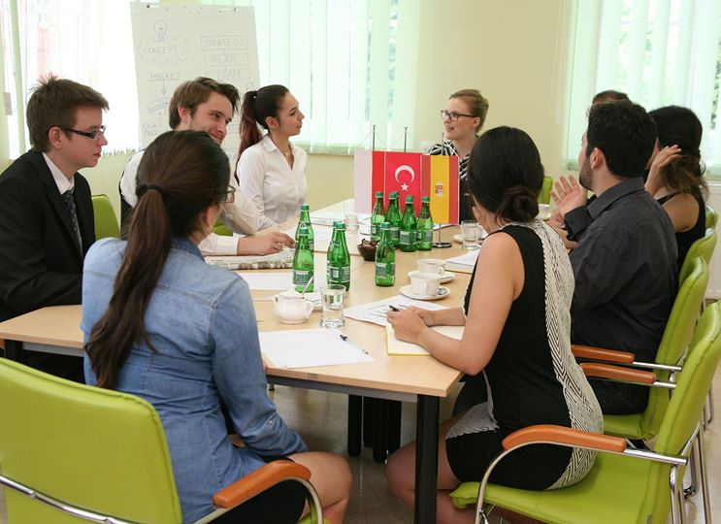
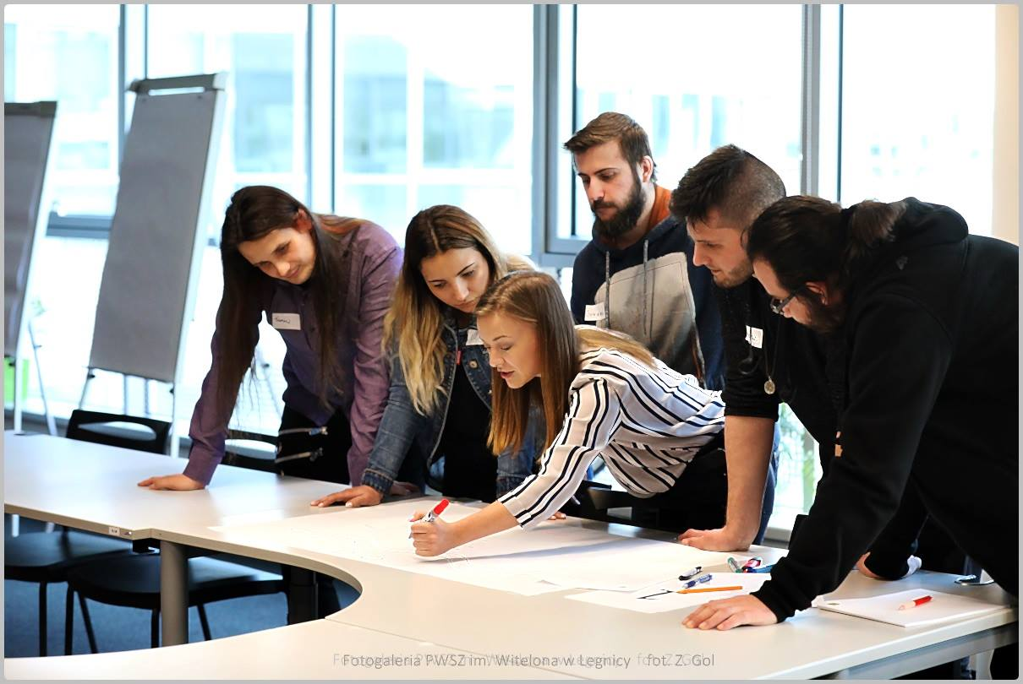
Kvalita vzdělávání před pandemii
Simulace mezinárodních jednání a studijní návštěva v UPS

Slide 13
Kvalita vzdělávání v období pandemie
Globální dovednosti jsou to takové dovednosti, které lze uplatnit nejenpři vzdělávání, ale také v životě (Mercer, Hockly, Stobart & Galés, 2022):
Komunikace a spolupráce
Kreativní a kritické myšlení
Inetrkulturní kompetence a občanský postoj
Seberegulace emocí a pohody
Digitální kompetence

Slide 14
Kvalita vzdělávání v období pandemie
Pohoda (wellbeing) je to „duševní stav, kdy člověk se cítí komfortně, je šťastný a zdráv” (Oxford English Dictionary)
PERMA model(Seligman, 2012):
Pozitivní emoce (ang. positive emotion)
angažovanost (ang. engagement)
vztahy (ang. relationships)
Význam a účel (ang. meaning and purpose)
Dosažení schopnosti/kompetence (ang. accomplishment/competence).

Slide 15
Kvalita vzdělávání v období pandemie
Angažovanost je aktivní účast a aktivita v konání
(Mercer & Dörnyei, 2020)
Kognitivní angažovanost
Emoční angažovanost
Společenská angažovanost se studenty
Společenská angažovanost s učiteli (Klassen, Yerdelen & Durksen, 2013)

Slide 16
Kvalita vzdělávání v období pandemie
První semestr pandemii
Elektronická pošta
Týdenní filmové záznamy
Textové scany
Týdenní úvahy o materiálech
(100 slov) (deadlines)
Hlasové nahrávky/záznamy (deadlines)
Hlášení o realizaci úkolů

Slide 17
Kvalita vzdělávání v období pandemie
Druhý rok pandemie
Workspace – vzdělávácí platforma
Classroomy - účebny
Přeposílané materiály
Výuka online
Nahrávky jako domácí úkoly (deadlines)
Individální feedback k nahrávkám

Slide 18
Kvalita vzdělávání v období pandemie
Hybridní výuka
Přednášky online (dle přání studentů)
Konsultace online a stacionární
Stacionární výuka a workshopy
Materiály obsažené v učebnách
Nahrávky studentů zveřejňovány v učebnách (deadlines)
Práce studentů zveřejňovány v učebnách (deadlines)

Slide 19


Slide 20

Praktické školení online uvedené na TikTok

Slide 21


Slide 22
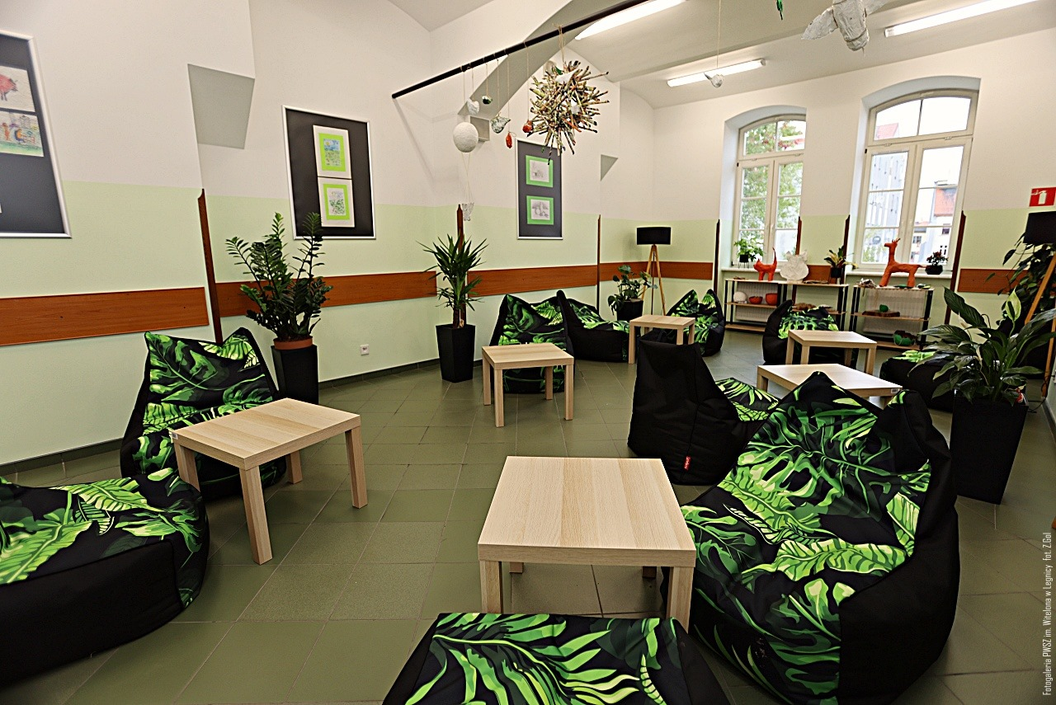
Relaxační zóna

Slide 23

Kurs języka polskiego
Kurzy výuky polského jazyka pro Ukrajince
Dla Ukraińców

Slide 24
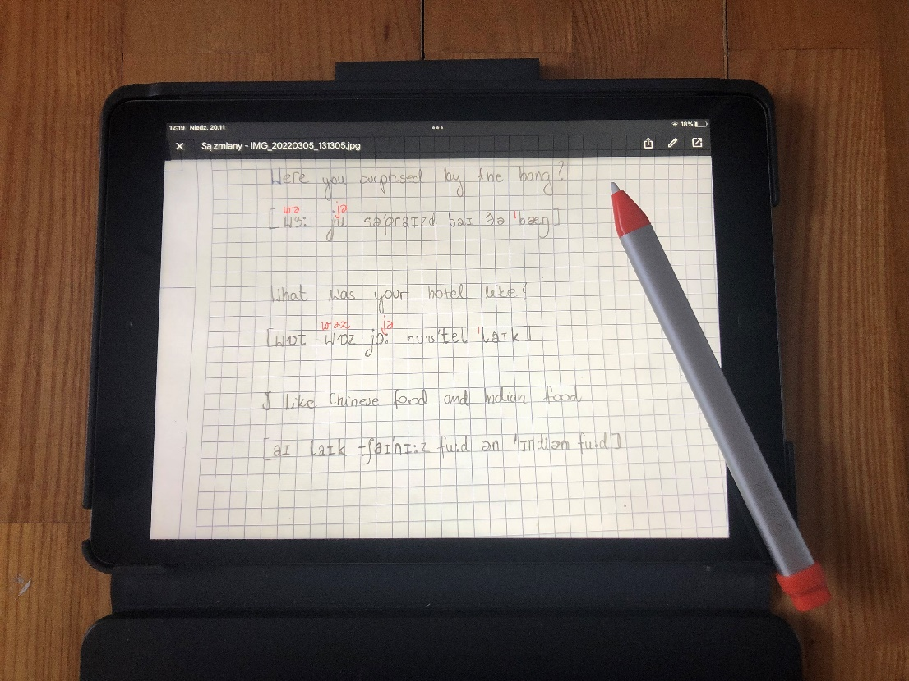
Příklad online opraveného domácího úkolu

Slide 25
Příklad nahrávky studentů
PNJA – fonetikaa
PNJA – ústní komunikace

Slide 26
Bibliografie
Klassen, R. M., Yerdelen, S. & Durksen, T. L. (2013). Measuring teacher engagement: Development of the engaged teachers scale (ETS). Frontline Learning Research, 1(2). 33-52. doi: 10.14786/flr.v1i2.44.
Łukasiński, W. (2011). Wpływ kultury jakości na funkcjonowanie organizacji. Przegląd Organizacji, Nr 6, 38-41.
Mercer, S., & Gregersen, T. (2020). Teacher Wellbeing. Oxford: Oxford University Press.
Mercer, S. & Dörnyei, Z. (2020). Engaging Language Learners in Contemporary Classrooms. Cambridge: Cambridge University Press.
Mercer, S., Hockly, N., Stobart, G., & Galés, N. L. (2021). Global skills: Creating Empowered 21st Century Citizens. Oxford: Oxford University Press. https://elt.oup.com/feature/global/expert/global-skills
Seligman, M. E. P. (2012). Flourish. A Visionary New Understanding of Happiness and Well-being. New York: Free Press.

Slide 27


